Slide 2

INFORME DE GESTIÓN SEGUNDO SEMESTRE 2025
Dirección de Entidades Intervenidas y en Liquidación
31 de diciembre de 2025, Bogotá D.C.

Slide 3
Contenido
Esquema de toma de posesión
Dirección de Entidades Intervenidas y en Liquidación.
Procesos de intervención y liquidación vigentes.
Avances evidenciados en los procesos en toma de posesión vigentes.
Gestión del Patrimonio Autónomo Fondo Empresarial

Slide 4
1.Esquema de toma de posesión

Slide 5

SOLICITUD DE EVALUACIÓN DE INTERVENCIÓN
(DIRECCIONES TÉCNICAS DE GESTIÓN)
ESTUDIO DE TOMA DE POSESIÓN
(SUPERINTENDENTE / DELEGADAS / DEIL)
Administración
PLAN DE ACCIÓN PARA LA SUPERACIÓN DE LAS CAUSALES DE INTERVENCIÓN
(AGENTE ESPECIAL, CON APOYO DE LA SSPD)
EJECUCIÓN DEL PLAN DE ACCIÓN
(AGENTE ESPECIAL)
LEVANTAMIENTO DE LA TOMA DE POSESIÓN
(SSPD)
ORDEN DE TOMA DE POSESIÓN
(SUPERINTENDENTE)
DEFINICIÓN DE LA MODALIDAD DE TOMA DE POSESIÓN
(SUPERINTENDENTE - RECOMENDACIÓN DE LA DEIL)
Con fines liquidatorios – etapa de administración temporal
ESQUEMA DE SOLUCIÓN EMPRESARIAL
(AGENTE ESPECIAL CON EL LIDERAZGO Y COORDINACIÓN DE LA SSPD)
EJECUCIÓN DEL ESQUEMA DE SOLUCIÓN EMPRESARIAL
(AGENTE ESPECIAL)
LEVANTAMIENTO TOMA DE POSESIÓN
(SSPD)
EJECUCIÓN ORDEN DE TOMA DE POSESIÓN
(DEIL)
INICIA SEGUIMIENTO A LA GESTIÓN DE AGENTES ESPECIALES Y LIQUIDADORES
(DEIL)
Liquidación
ESQUEMA DE CIERRE DEL PROCESO LIQUIDATORIO
(LIQUIDADOR CON EL LIDERAZGO Y COORDINACIÓN DE LA SSPD)
EJECUCIÓN DEL ESQUEMA DE CIERRE DEL PROCESO LIQUIDATORIO
(LIQUIDADOR)
CIERRE DEL PROCESO LIQUIDATORIO Y TERMINACIÓN DE LA EXISTENCIA LEGAL DE LA ESP
(LIQUIDADOR)

Slide 6
2. Dirección de Entidades Intervenidas y en Liquidación.

Slide 7
Funciones SSPD.
La Superintendencia de Servicios Públicos Domiciliarios (SSPD) tiene la facultad de intervenir a los prestadores a través de la toma de posesión de sus bienes, haberes y negocios, cuando se configure alguna de las causales previstas en el artículo 59 de la Ley 142 de 1994 o en el marco de lo dispuesto en el artículo 81,7 ibídem.
Fundamento
Constitucional
Fundamento
Legal
Otras normas que rigen estos procesos
Artículo 334 C.P.: Posibilidad de intervenir, entre otros, en los servicios públicos, con el fin de asegurar el acceso a servicios básicos.
Artículo 365 C.P.: Los servicios públicos son inherentes a la finalidad social del Estado; es deber asegurar su prestación eficiente.
Artículo 370 C.P.: El Presidente ejerce la inspección, vigilancia y control de los servicios públicos, facultad que se delega en la SSPD.
Artículo 59 y 60 de la Ley 142 de 1994:
Causales (59)
Efectos (60)
Artículo 121 de la Ley 142 de 1994:
Procedimiento y alcances de la toma de posesión.
Artículo 123 de la Ley 142 de 1994:
Nombramiento de los liquidadores.
Articulo 81.7 de la Ley 142 de 1994
- Como medida sancionatoria
Estatuto Orgánico del Sistema Financiero (EOSF) y sus Decretos Reglamentarios, en cuanto sean pertinentes.
EOSF: Especialmente la parte XI (artículos 290 y siguientes)
Decreto 2555 de 2010: Especialmente la parte 9 (artículos 9.1.1.1.1. y siguientes)
Circular Externa SSPD 2016100000034 de 14/06/2016.

Slide 8
Funciones DEIL.
Determinación de la intervención
Formas de Intervenir
Para el desarrollo de las labores de inspección, vigilancia y control, la SSPD cuenta con múltiples instrumentos, entre los cuales se encuentra la intervención, que, como medida potestativa, supone la existencia de varios elementos que deben ser objeto de ponderación, a efectos de verificar su pertinencia, así:
Que existe un servicio público en riesgo, es decir, que al momento de adoptar la medida, la continuidad y calidad del servicio se encuentre amenazada.
Que la toma de posesión, sea la herramienta que efectivamente permita afrontar la amenaza del servicio público de que se trate.
Como medida preventiva: que el prestador se encuentre incurso en alguna de las causales del (Art. 59 de la Ley 142/94)
Como medida sancionatoria (Art. 81.7 Ley 142/94)

Slide 9
Funciones DEIL.
Decreto 1369 de 2020 - Artículo 25
17 funciones
Establece los esquemas de solución como línea de acción de la intervención.
Seguimiento y monitoreo a la gestión de los agentes especiales y liquidadores.
Refuerza el marco jurídico para la protección de usuarios, bienes y continuidad del servicio.
Elaborar en coordinación con las Superintendencias Delegadas, la proyección y ejecución de los actos administrativos por medio de los cuales el Superintendente ordena la toma de posesión de empresas de servicios públicos domiciliarios.
Proponer esquemas de solución para garantizar en el corto y largo plazo la prestación de los servicios a cargo de las empresas en toma de posesión.
Asesorar y recomendar al Superintendente sobre la pertinencia de las solicitudes de apoyo financiero y profesional efectuadas por las empresas intervenidas, para garantizar el servicio, o por la Superintendencia; que requieran de su autorización, en su calidad de ordenador del gasto de patrimonios autónomos relacionados con procesos de toma de posesión.
Realizar el seguimiento a las actividades de los agentes especiales y liquidadores de las empresas de servicios públicos domiciliarios en toma de posesión.
Realizar estudios de diagnóstico inicial a los prestadores de servicios públicos en toma de posesión, de acuerdo con la norma y los lineamientos técnicos de la entidad.
Apoyar a las Superintendencias Delegadas en las actividades que requieren en el ejercicio de inspección, vigilancia y control de la prestación de los servicios públicos domiciliarios a cargo de los prestadores en toma de posesión.

Slide 10
3. Procesos de intervención y liquidación vigentes.

Slide 11
Procesos de intervención en curso
13
4
Liquidación
1
Administración
Emdupar ESP
7
Admón. temporal
1
Suspensión de intervención
Toma de Posesión
marzo de 2023
Emprevel ESP
Yopal ESP
Toma de Posesión
mayo de 2016
Toma de Posesión
octubre de 2023
Electrolima ESP
Acuecar ESP
Coservicios ESP
(En liquidación desde agosto 2003)
Toma de Posesión
febrero de 2008
Electricaribe ESP
(En liquidación desde marzo 2021)
Toma de Posesión diciembre de 2023 - Suspensión efectos TP diciembre de 2024
2002
2005
2008
2015
2016
2021
2023
2024
EPQ ESP
Espuflan ESP
P&K S.A.S.
Air-e ESP
(En liquidación desde octubre de 2006)
Toma de Posesión
junio de 2015
Toma de Posesión
mayo de 2021
Toma de Posesión septiembre de 2024
Emsirva ESP
Essmar ESP
(En liquidación desde marzo de 2009)
Toma de Posesión
noviembre de 2021

Slide 12




Procesos de intervención en curso
13
AAA
4
Liquidación
1
Administración
7
Admón. temporal
1
Suspensión de intervención
Essmar ESP
Emprevel ESP
EPQ ESP
E
P & K S.A.S
Yopal ESP
Air-e ESP
AA
Electrolima ESP
Acuecar ESP
Emdupar ESP
Electricaribe ESP
Coservicios ESP
A
Emsirva ESP
Espuflan ESP

Slide 13
4. Avances evidenciados en los procesos en toma de posesión vigentes.

Slide 14
MODALIDAD DE ADMINISTRACIÓN (2)
EAAAY
COSERVICIOS (SUSPENDIDA POR ORDEN JUDICIAL)

Slide 15



z
EAAAY EICE ESP
Yopal, Casanare
Agente Especial
Diego Fernando Ramírez Naizaque
Economista
Especialista en Gerencia de Proyectos Administrativas
Administrador de Empresas
Resolución 20251000519265 del 23/10/2025
Posesión en el cargo: 24/10/2025
RESOLUCIÓN DE TOMA DE POSESIÓN
SSPD 20231000620935 del 4 de octubre
de 2023 (26 meses de intervención)
Contralora
MODALIDAD:
Administración
Laura Stefanía Ochoa Domínguez
Contadora pública
Clasificación:
Más de 5.001 suscriptores
Resolución 20241000010625 del 12/01/2024
Posesión en el cargo: 12/01/2024
Aspecto más crítico: Laboral y servicio de aseo.

Slide 16
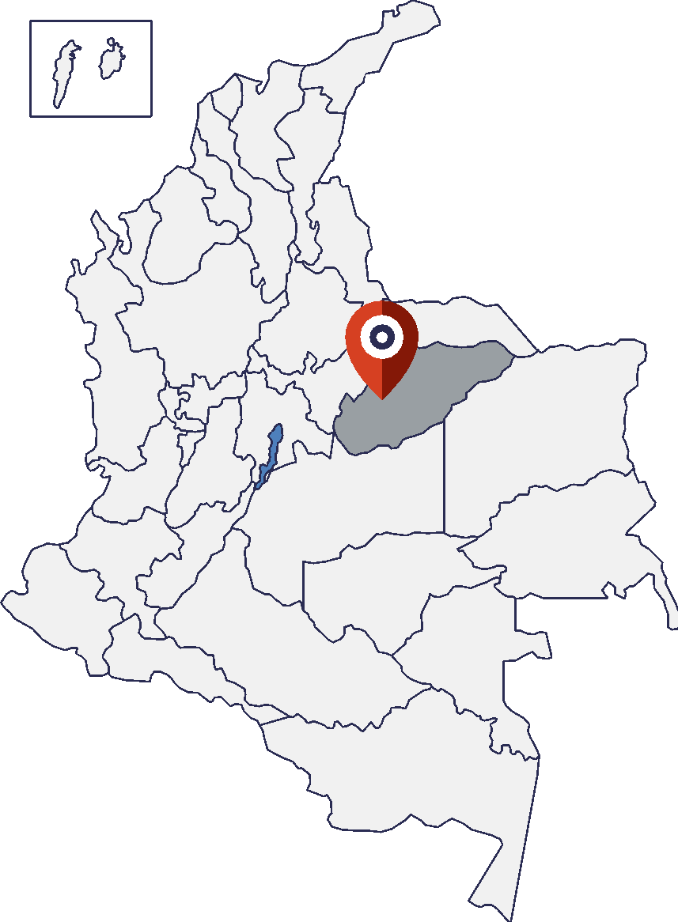







Datos generales relevantes de la ESP
Planta de personal
4 Directivos
203 Operativos
58 Administrativos
79 Comerciales
Total de personal 345
Contratistas de prestación de servicios: 13
Sindicatos: 2
SINTRAEMDES y SINTRAOFICOL
Habitantes
196.758
Domicilios
59.508
EAAAY EICE ESP

Slide 17


Causales de Intervención 59,1 y 59,7
Estado del proceso
Estado del proceso
Deficiencias en la gestión en materia de control de pérdidas y presiones.
La empresa adelanta términos de referencia para la Consultoría Plan de Control de Pérdidas técnicas y comerciales y equipos requeridos.
Se radicó en el MVCT, para viabilización, la construcción y optimización de la sectorización para el control de pérdidas técnicas, válvulas y sistema de monitoreo de presión.
Las pérdidas de agua en el indicador IPUF implicaron una pérdida de COP 7.000 millones. IPUF a la fecha de la intervención: 16,1.
No se ejecutaban las inversiones incluidas en el POIR para reposición y rehabilitación de redes de acueducto y alcantarillado.
Se elaboró documento de soporte técnico y financiero de los cambios realizados en los proyectos incluidos en el POIR, el recalculo del CMI ac/al, la provisión de inversiones por no ejecución del POIR del año tarifario 8 y los índices de Inversiones Acumuladas y de Ejecución Anual de Inversiones de acueducto y alcantarillado.
Incrementó su cartera morosa.
Se implementan estrategias de cobro de cartera.
Problemas en la situación financiera, disminuyó la liquidez y aumentó el endeudamiento.
Aunque la empresa ha hecho esfuerzos de austeridad del gasto la situación financiera de EAAAY
continúa siendo compleja.
Dentro de las inversiones incluidas en el POIR, se encuentra la reposición de redes y equipos, que al parecer no fue ejecutada conforme con lo planeado por la ESP y afecta la calidad de los servicios prestados.
(ASEO) Se plantea el alquiler de equipo pesado (maquinaria amarilla):
Buldozer+cilindro, compactador, retro-oruga + retro s/llantas + mini cargador.
(ASEO) Se adquirió vehículos recolectores:
3 compactadores de RSD 25yd 2 camiones uno de 10 yardas y 1 de 32 yardas en reparación por siniestro.
(ACUEDUCTO) Se plantea la adquisición de equipo pesado (maquinaria amarilla):
Retro oruga + retro s/llantas + mini cargador y volqueta
EAAAY EICE ESP

Slide 18














Indicadores
Indicador |  | EAAAY EICE ESP
 |  | Fecha de intervención 28/05/2021 | Cierre de Noviembre de 2025 | Evolución
USUARIOS |  | 43.811 | 49.845
 |  | 43.897 | 45.732
 |  | 35.759 | 39.218
COBERTURA |  | 100 % | 100 %
 |  | 100 % | 99.80 %
 |  | 63,7 % | 100 %
Indicador | EAAAY EICE ESP
 | Fecha de intervención 28/05/ 2021 | Cierre de Noviembre de 2025 | Evolución
IANC | 51 % | 52%
Micromedición | 90 % | 99.90 %
IRCA | 0,54 % | 0,92 %
Continuidad | 23,9 Horas | 23,91 Horas
Reportes | 98 % | 99 %

Slide 19



z
COSERVICIOS S.A. ESP
Sogamoso, Boyacá
Causales de Intervención
Causal 1 (superada): Fallas en la prestación del servicio de recolección y transporte. Contrato de Mutuo 226 del 25 de julio de 2025. Valor: $5.071.850.000. Para la renovación del parque automotor del servicio de aseo
RESOLUCIÓN DE TOMA DE POSESIÓN
SSPD-20231000866565 del 27 de diciembre de 2023
Causales 2 y 3 (parcialmente superadas): Relleno Sanitario Terrazas del Porvenir (Disposición Final). afectaciones en la calidad y continuidad del servicio de aseo, ante retrasos del horario en la actividad de recolección y transporte de los residuos sólidos; además, se indicaron presuntos incrementos en la tarifa que afectaron el cobro final por suscriptor.
MODALIDAD:
Administración
Causal 4 (no superada): Agotamiento de la vida útil del sitio de disposición final: “como el Relleno indicado se encuentra con un cierre temporal, para esta SSPD no es posible concluir que la causal estudiada se haya superado.
CLASIFICACIÓN
Más de 52.316 usuarios
Causal 5 (no superada): Alto Índice de Agua no contabilizada (IANC): “A diciembre de 2023, el Índice de Agua No Contabilizada (IANC) del municipio de Sogamoso alcanzó un 44,96%, muy por encima del valor de referencia del 30% establecido por la CRA en su momento
Aspectos : SUSPENDIDA POR ORDEN JUDICIAL
La Resolución SSPD 20241000974735 de 20 de diciembre de 2024, se procede a dar cumplimiento a la orden impartida y se entrega el control de la empresa al municipio de Sogamoso.
Fuente: Memorando N° 20254000093183 del 15/07/2025, Superintendencia Delegada para Acueducto, Alcantarillado y Aseo

Slide 20
Estado del proceso
El Tribunal Administrativo de Cundinamarca -TAC- decretó la suspensión provisional de los efectos de la Resolución No. 20231000866565 del 27 de diciembre de 2023, emitida por la SSPD, que ordenó la toma de posesión de la empresa COSERVICIOS S.A. E.S.P., tras considerar que el acto administrativo carecía de una justificación legal adecuada y vulneraba el debido proceso, al no cumplir con los trámites previstos en el artículo 121 de la Ley 142 de 1994. Además, el concepto técnico emitido por la CRA presentó vacíos sustanciales, limitándose a considerar aspectos ambientales relacionados con el relleno sanitario de Sogamoso, sin abordar la totalidad de los servicios prestados por COSERVICIOS, como alumbrado público, acueducto y alcantarillado.
El Tribunal concluyó que la medida extrema de toma de posesión no estaba suficientemente sustentada y debía analizarse de manera integral para garantizar la continuidad y calidad de los servicios públicos esenciales.
La suspensión provisional estará vigente hasta que se dicte sentencia definitiva sobre el caso.
Magistrado ponente: Moisés Rodrigo Mazabel Pinzón
Con auto de 18 de septiembre de 2025, el Honorable Consejo de Estado confirma la decisión de suspender provisionalmente los
efectos del acto administrativo que había ordenado la toma de posesión de la empresa Coservcios.
PROCESO DE MEDIACIÓN ANTE LA AGENCIA NACIONAL DE DEFENSA JURÍDICA DEL ESTADO
Se adelanta actuación de mediación entre el municipio de Sogamoso, COSERVICIOS S.A. ESP y la Superintendencia de Servicios Públicos Domiciliarios (SSPD) respecto del proceso en ejercicio del medio de control de nulidad y restablecimiento del derecho de la Resolución SSPD 20231000866565 de 27 de diciembre de 2023, que ordenó la toma de posesión de la empresa prestadora COSERVICIOS S.A. E.S.P.

Slide 21
MODALIDAD DE ADMINISTRACIÓN CON FINES LIQUIDATARIOS (7)
ACUECAR
ESPUFLAN
EMPREVEL
P&K
ESSMAR
EMDUPAR
AIR-E

Slide 22




z
ACUECAR S.A. ESP
Municipio De Carmen De Bolívar, Bolívar
Agente Especial
CARLOS RODRIGO VERA ZAPATA
Administrador de Empresas - Especialista en Gestión Pública - Finanzas y Negocios Internacionales - Maestría en Cooperación internacional y Desarrollo.
Resolución: 20251000010725 del 15/01/2025
Posesión en el cargo: 15/01/2025.
Otorgamiento del poder: 21/02/2025.
RESOLUCIÓN DE TOMA DE POSESIÓN
SSPD 20081300003335 del 11 de febrero de 2008.
MODALIDAD:
Administración temporal con fines liquidatorios
Contralora
CONSULTANDO SAS
Designada: Liliana Giraldo Ruíz
Contadora pública
Especialista en Gestión Tributaria y Aduanera
TIEMPO DE INTERVENCIÓN
18 AÑOS
Resolución 20121300022845 del 23/07/2012
Aspecto más crítico: Estabilización financiera de mediano/largo plazo.

Slide 23
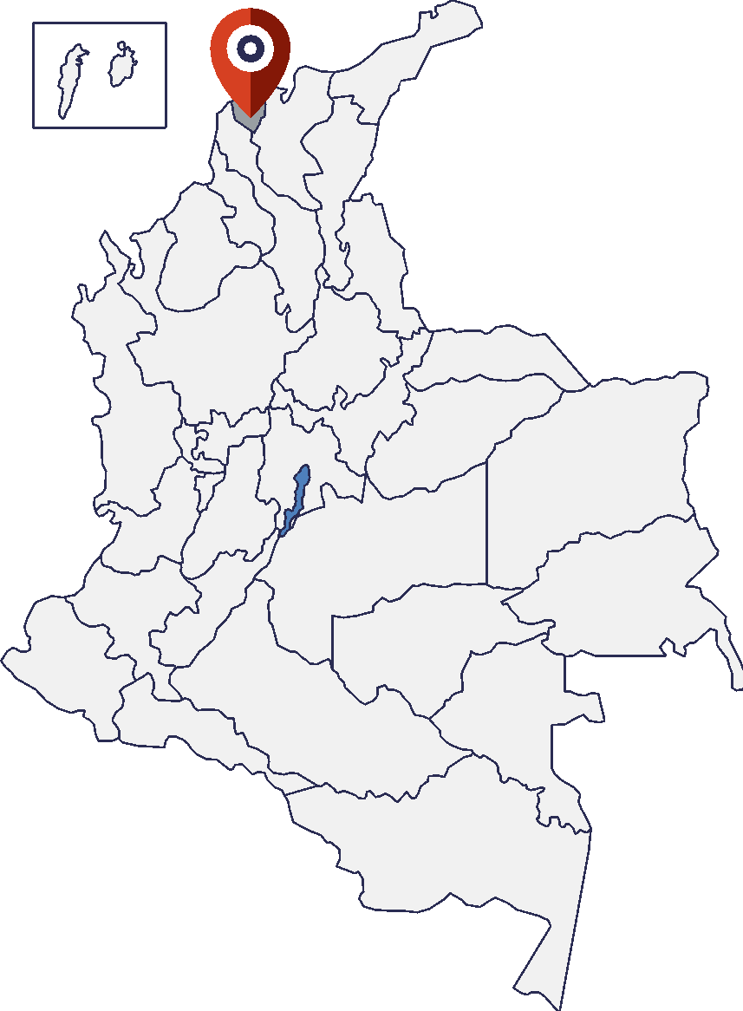

Datos generales relevantes de la ESP
Planta de personal
1 Directivo
49 Operativos
21 Administrativos
Habitantes
75.943
Total de personal 71
Sindicatos: 1
Suntesp
Domicilios
14.109
ACUECAR S.A. ESP

Slide 24

Causales de Intervención
Estado del proceso
CALIDAD DEL AGUA: Índice de Riesgo en la Calidad de Agua (Alto) - Agua no apta para consumo humano (entre 35,1 % al 80 %).
Superada: Revisado el Sistema de Información para la Vigilancia de la Calidad de Agua Potable (SIVICAP), reportada por la autoridad sanitaria, durante el año 2025, se obtiene un reporte IRCA de cero (%), lo que le da un nivel clasificatorio SIN RIESGO
PROBLEMAS DE ABASTECIMIENTO: No contaba con fuentes para autoabastecerse que le garanticen una mejor prestación del servicio.
Superada parcialmente: Se cuentan con nuevas fuentes de captación en el acuífero de Morroa (Pozo A y Pozo B), que suplen las necesidades básicas de la población. En la actualidad se cuenta con las siguientes fuentes de abastecimiento de agua potable: Pozo (A), Pozo (B), Pozo (7), Pozo (8) y Pozo (9). No obstante, debido al incremento poblacional, la demanda de agua continúa en aumento, lo que constituye una causal atípica que hace necesario fortalecer permanentemente la capacidad de abastecimiento. En este contexto, se encuentra en fase de diseño el Pozo C1, el cual está siendo gestionado por la Alcaldía Municipal para garantizar mayor disponibilidad de agua a futuro.
PLANTA DE TRATAMIENTO: No se contaba con planta de tratamiento.
Superada: Se realiza el tratamiento de agua potable en la infraestructura del Prado. No obstante, la infraestructura debe ser intervenida de manera inmediata una vez el agente espacial actualice los estudios y diseños.
ESTACIÓN DE BOMBEO: La estación de rebombeo de Ovejas contaba con los equipos de bombeo inoperantes y con solo uno funcionando.
Superada: Se incluyen nueva infraestructura y nuevos equipos de bombeo.
ACUECAR S.A. ESP

Slide 25
Causales de Intervención
Estado del proceso
Superada: Se realiza una mejora significativa en el almacenamiento, incluyendo nuevos tanques en el municipio. No obstante, la infraestructura debe ser intervenida de manera inmediata una vez el agente espacial actualice los estudios y diseños de almacenamiento podría verse afectada por riesgos de deslizamiento, encontrándose pendiente la ejecución del proyecto de apantallamiento Tanque El Prado.
ALMACENAMIENTO: Tanques de almacenamiento en procesos de deterioro.
COBERTURA: La cobertura del servicio era del 1 %.
Superada parcialmente: Actualmente se alcanza una cobertura en los barrios normalizados. Sin embargo, existen construcciones en zonas de expansión no legalizadas que podrían afectar la cobertura total y la expansión del servicio a futuro.
REDES LOCALES Y DE DISTRIBUCIÓN: Estado de las redes locales de distribución era deficiente.
Superada: Se cuenta con redes de distribución y sectorización hidráulica.
MICROMEDICIÓN Y MACROMEDICIÓN: No había medición.
Superada: Se cuenta con micromedición con el 92,89% y macro medición el 90% de cobertura. No obstante, en el plan preventivo y correctivo se debe considerar el desgaste de los medidores, a fin de no afectar el indicador favorable alcanzado.
REPORTES ENTES DE CONTROL: No se realizaba reportes.
Superada: Cumplimiento de los reportes al SUI superior al 95 %.
ACUECAR S.A. ESP

Slide 26
Causales de Intervención
Estado del proceso
CONTINUIDAD DEL SERVICIO: 0 horas.
Superada Parcialmente: Continuidad de 19 horas/día en los sectores bajos correspondiente al 77% de los usuarios; mientras que, se presenta intermitencia del servicio al 23% de los usuarios ubicados en los sectores altos, el servicio se presta día de por medio, con una duración aproximada de 18 horas/día.
Superada: Se cuenta con oficina para la atención de usuarios, manuales, procesos, procedimientos y control interno.
La empresa no contaba con los medios que le permitan garantizar la prestación del servicio, no contaba con oficina de atención de usuarios, Ineficiencias en la gestión de los recursos y manuales e infraestructura.
El estado de las redes locales de distribución es deficiente.
Superada: Se cuenta con redes de distribución y sectorización hidráulica, La operación del sistema se realiza a través de 11 sectores hidráulicos en todo el casco urbano, de los cuales 4 sectores se abastecen a través del tanque elevado y el resto de sectores a través de los tanques bajos.
No contaba con personal suficiente para realizar las actividades técnicas, operativas y comerciales.
Superada: empresa cuenta con personal y una estructura organizacional.
ACUECAR S.A. ESP

Slide 27
Causales de Intervención
Estado del proceso
Actividades ejecutadas por una empresa asociativa de trabajo, sin que se contase con la existencia de un contrato.
Superada: La empresa ya no realiza actividades con empresa asociativa
de trabajo.
Superada: Se manejan indicadores de medición y se tiene parametrizado
el software comercial para atención de usuarios.
La empresa no contaba con estadísticas de reclamaciones.
Superada: Se cuenta con un proceso comercial que ha mejorado de manera significativa la gestión de la empresa, se cuenta con información actualizada de los usuarios.
Sin registro de información comercial, con falencias en el proceso de facturación, recaudo, lecturas, base de datos y micromedidores.
Índice de recaudo era del 8,6 %.
Superada: Se cuenta con un recaudo total por periodo superior al 92 % en lo corrido del último año.
No se contaba con contrato de condiciones uniformes y aplicación de tarifas.
Superada: Se cuenta con Contrato de Condiciones Uniformes y Estudio de Costos. Sin embargo, el proceso se encuentra a la espera de actualización y ajuste de tarifas.
Pendiente: Actualmente, la empresa presenta problemas de flujo de caja, se requiere un plan para la atención de sus pasivos y mejorar la salud financiera durante la intervención.
Los ingresos no cubrían los gastos.
ACUECAR S.A. ESP

Slide 28






Indicadores
Indicador |  | ACUECAR S.A. E.S.P.
 |  | Fecha de intervención | Cierre de Noviembre de 2025 | Evolución
USUARIOS |  | 0 | 14.409
COBERTURA |  | 0.0% | 100%*
Indicador | ACUECAR S.A. E.S.P.
 | Fecha de intervención | Cierre de Noviembre de 2025 | Evolución
IANC | ND | 28.55%
Micromedición | 0,0% | 92.89%
IRCA | 63% | 0%
Continuidad | 0 horas | 16,8 horas
Reportes | 34.2% | 96.37%
*Ver notas aclaratorias previas.

Slide 29
En razón a la necesidad de obtener recursos por concepto de financiación, para garantizar la continua operación del servicio de acueducto, ACUECAR S.A. ESP presenta una deuda con el Fondo Empresarial por COP 30.858.767.649,36.
La ausencia de maquinaria amarilla provoca que las reparaciones se demoren y es necesario gestionar la compra y/o alquiler de un carrotanque para atender contingencias de manera oportuna.
De igual forma, ACUECAR S.A. ESP adelanta gestiones para llevar a cabo acciones de fortalecimiento de la infraestructura con la cual garantiza la prestación del servicio.

Slide 30



z
ESPUFLAN ESP
Flandes, Tolima
Agente Especial
JAVIER HERNANDO GUAYARA
Ingeniero Civil
Resolución 20241000417805 del 02/08/2024
Posesión en el cargo: 8/08/2024.
RESOLUCIÓN DE TOMA DE POSESIÓN
SSPD 20151300015835 del 16 de junio de 2015.
Contralor
MODALIDAD:
Administración temporal con fines liquidatorios
Luis Fernando Tovar Santos
Contador público - Especialista en derecho tributario – Magister en Gestión y Dirección de Proyectos. Certificado en Normas Internacionales de Información Financiera
TIEMPO DE INTERVENCIÓN
10 años
Resolución SSPD 20196000000165 del 17/06/2019
Aspecto más crítico: Estabilización financiera de largo plazo.

Slide 31
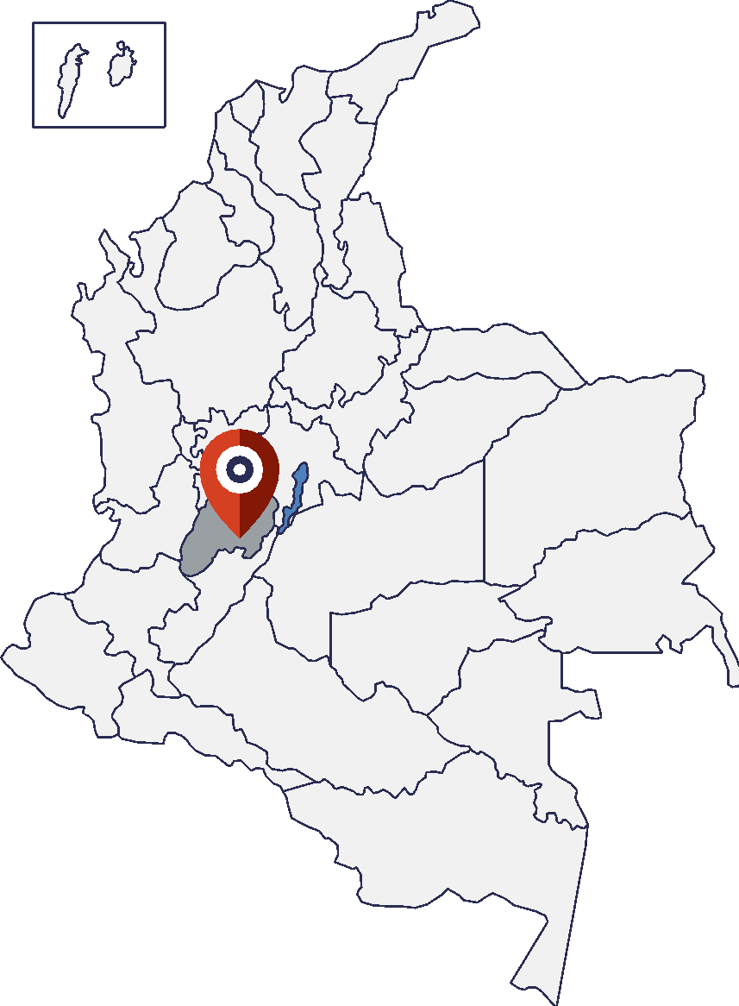
Datos generales relevantes de la ESP
Planta de personal
6 Directivos
18 Operativos
9 Administrativos
Total de personal 33
Sindicatos: 1
Sindicato Unitario Nacional de Trabajadores del Estado- SUNET
Habitantes
30.135
Domicilios
17.544
ESPUFLAN ESP

Slide 32
Causales de Intervención
Estado del proceso
Solución empresarial para los servicios de acueducto y alcantarillado:
En septiembre del año 2022, se suscribió contrato de operación con la firma Aqualia para la prestación de los servicios de acueducto y alcantarillado, asegurando inversiones para los dos sistemas por valor de COP 58.000 millones en un horizonte de 20 años y un aporte de recursos para el pago de los pasivos de la empresa por valor de COP 13.000 millones.
Actualmente ESPUFLAN presta el servicio de aseo a 12.100 usuarios con una continuidad de recolección de residuos sólidos 100 % y una cobertura del 77 % de la población, la cobertura restante es prestada por Serambiental. La cobertura de barrido es el 70% y el restante de Serambiental.
Deficiente prestación de los servicios a su cargo, principalmente en relación con la continuidad y calidad del servicio de acueducto. Causal 59.1
Inexistencia de acciones de mejora por parte de la empresa. Causal 59.1
Situación crítica frente a la calidad del agua IRCA de 61,29%. Causal 59.1
Incumplimiento de reporte al SUI. Causal 59.3
El porcentaje de reporte al SUI consolidado a la fecha es del 91 %.
Con los recursos entregados por el operador, se pagó la deuda del Fondo Empresarial por valor de COP 2.269 millones y el plan de retiro compensado de los funcionarios adscritos a los servicios de acueducto y alcantarillado. Con el valor restante se citó a mesa de acreedores el día 19 de julio de 2024, en la cual se firmó un acuerdo que permitió sanear el pasivo pre toma de la empresa. Durante el 2025 se ha mantenido al día en sus obligaciones.
Incumplimiento de sus obligaciones por valor de COP 11 mil millones, siendo la deuda más importante con la empresa de energía por valor de COP 6 mil millones. Causal 59.7
El 29 de enero de 2024 se suscribió con la Alcaldía el contrato de comodato No 010 para la entrega de dos compactadores nuevos con capacidad de 17 yardas, que entraron a mejorar el componente de recolección y transporte de ESPUFLAN, y cuenta además, con un vehículo alquilado por la empresa.
.
Obsolescencia de la flotilla de recolección y transporte – Compactador en mal estado – altos costos de mantenimiento. Causal 59.1
La empresa llevaba esperando más de 4 años la entrega del Plan Integral de Residuos sólidos PGIRS por parte de la Alcaldía, herramienta fundamental de gestión para garantizar la prestación integral del servicio de aseo. Causal 59.1
La Alcaldía municipal de Flandes mediante Decreto 029 de 20 de 2024, adopta la Actualización del Plan de Gestión Integral de Residuos Sólidos – PGIRS en el Municipio de Flandes- Tolima, y se encuentra en implementación por parte de la empresa.
ESPUFLAN ESP

Slide 33

Estado del proceso
El Programa de Prestación del Servicio de Aseo (PPSA) se encuentra en proceso de actualización
El Plan de Emergencia y Contingencia (PEC) de ESPUFLAN ESP fue actualizado y cargado en el SUI en el mes de julio de 2025.
Base de Operación de ESPUFLAN ESP. Pendiente de consecución de recursos.
El 8 de octubre de 2025, se firma el ACUERDO DE BARRIDO Y LIMPIEZA DE VÍAS EN ÁREAS PÚBLICAS y el ACUERDO DE COSTO DE LIMPIEZA URBANA POR SUSCRIPTOR - CLUS, entre ESPUFLAN E.S.P. y Ser Ambiental S.A.S E.S.P,. El 70 % de cobertura es garantizado por la empresa ESPUFLAN ESP, y el 30% restante por la empresa Ser Ambiental S.A.S E.S.P.
Se suscribió convenio de facturación conjunta con ENEL y con Celsia. Estos convenios aseguran un nivel alto de recaudo
Se actualizó el Estudio Tarifario para la Prestación del servicio Público de Aseo.
Pago de la deuda pre toma (COP 7.500 millones):
Se realizó la mesa de Acreedores el 19 de julio de 2024 en la cual se presentó el total de las obligaciones pre toma, así como los recursos disponibles para su pago y se aprobó el correspondiente acuerdo de acreedores.
ESPUFLAN ESP

Slide 34


Indicadores
Indicador | ESPUFLAN E.S.P.
 | Fecha de intervención | Cierre de Noviembre de 2025 | Evolución
Usuarios | 8.074 | 12.100
Cobertura barrido, recolección y limpieza | 67.0% | 77.22 %
Indicador | ESPUFLAN E.S.P.
 | Fecha de intervención | Cierre de Noviembre de 2025 | Evolución
Continuidad | 23.5 horas | 24 horas
Reportes | 69.6% | 91%

Slide 35

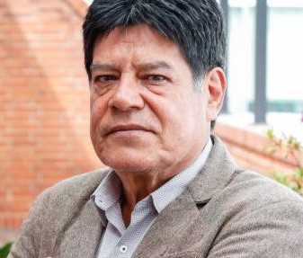

z
EMPREVEL ESP
Municipio de Vélez, Santander
Agente Especial
Miguel Ángel Peña Daza
Profesional en Arquitectura
Especialista en Finanzas y en administración pública.
Resolución 20251000174865 del 15/04/2025
Posesión en el cargo: 15/04/2025.
RESOLUCIÓN DE TOMA DE POSESIÓN
SSPD 20161300013785 del 23 de mayo de 2016.
Contralora
MODALIDAD:
Administración temporal con fines liquidatorios
Nancy Ramírez Ramírez
Contadora pública
Especialista en Gerencia de Entidades de Salud
TIEMPO DE INTERVENCIÓN
9 años
Resolución 20241000020885 del 17/01/2024
Aspecto más crítico: Estabilización financiera de largo plazo.

Slide 36
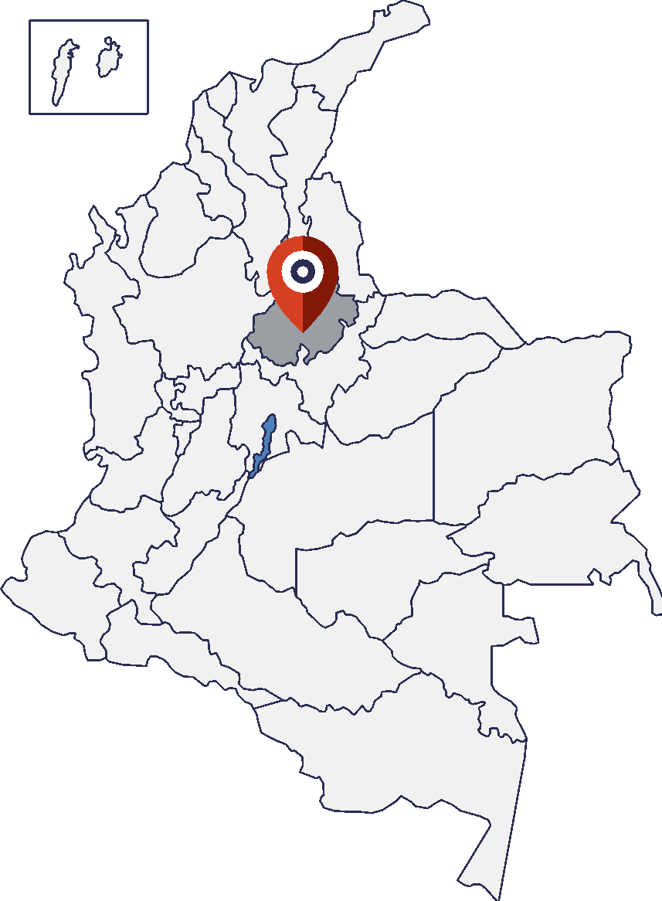
Datos generales relevantes de la ESP
Planta de personal
1 Directivo
2 Operativos
29 Administrativos
Total de Personal 32
Habitantes
26.109
Se está a la espera de la implementación del rediseño institucional.
Domicilios
9.403
EMPREVEL E.S.P.

Slide 37
Causales de Intervención
Estado del proceso
Calidad de agua: Nivel de riesgo medio y alto en los años 2014 y 2015, de conformidad con lo reportado en el SIVICAP. CAUSAL 59.1
Superada: El resultado de control y vigilancia arrojó IRCA 0, es decir agua apta para consumo humano.
Micromedición efectiva era de 22 %. CAUSAL 59.1
Superada: De acuerdo con las cifras de Noviembre de 2025 la micromedición es 99.52%
Mala calidad en el reporte de la información SUI CAUSAL 59.3
Superada: El % de reporte al SUI es del 99,9%, quedando pendientes algunos formatos del año 2016 hacia atrás, por la inexistencia de información en la actualidad la empresa cumple oportunamente con el pago de las obligaciones con los distintos proveedores y demás acreedores de la entidad.
Falla en la Prestación del Servicio de Aseo: Incumplimiento y retraso en el desarrollo de las rutas de recolección y transporte. CAUSAL 59.1
Superada: Cumplimiento del 100 % de las rutas de recolección y barrido
Continuidad del servicio: 19 horas en temporada de lluvia y en temporada de racionamiento aprox. 6 horas por eso se está realizando:
Gestión de recursos con el Ministerio de vivienda, ciudad y territorio (MVCT) para las obras resultantes de la consultoría de la línea de aducción de Pozo Verde.
Finalización de las obras del plan maestro de AA en el municipio.
En ejecución con un avance del 82,93 %
Continuidad en la prestación del servicio Público de Acueducto CAUSAL 59.1
Los activos superan ampliamente los pasivos, reflejando una estructura financiera sólida y una posición patrimonial favorable. El resultado del ejercicio presenta excedentes, lo cual evidencia que la operación logra cubrir con suficiencia los gastos y costos operativos.
La deuda de la CAS, se presentó solicitud de conciliación ante la Procuraduría, con el resultado de esta conciliación se efectuará el acuerdo de acreedores.
Suspensión del pago de las obligaciones mercantiles CAUSAL 59.7
Características de los vehículos. CAUSAL 59.1
Superada: La empresa cuenta con dos vehículos compactadores, de modelos 2018 y 2024.
EMPREVEL ESP

Slide 38


Indicadores
Indicador |  | EMPREVEL E.S.P.
 |  | Fecha de intervención | Cierre de Noviembre de 2025 | Evolución
USUARIOS |  | 3.266 | 4.036
 |  | 2.899 | 3.590
 |  | 3.081 | 3.820
COBERTURA |  | 100.0% | 100.0%
 |  | 89.0% | 88.95%
 |  | 93.0% | 94.65%
Indicador | EMPREVEL E.S.P.
 | Fecha de intervención | Cierre de Noviembre de 2025 | Evolución
IANC | 57.2% | 60.046%
Micromedición | 79.6% | 99.52%
IRCA | 3.4% | 1.11%
Continuidad | 9.7 horas | 19 horas
Reportes | 84.4% | 99.92%

Slide 39




z
P&K S.A.S. ESP
Providencia y Santa Catalina Islas
Agente Especial
Kathline Rebeca Rankin Bent
Administradora de negocios
Especialista en servicios públicos
Resolución 20241000023365 del 18/01/2024
Posesión en el cargo: 24/01/2024.
RESOLUCIÓN DE TOMA DE POSESIÓN
SSPD 20211000620935 del 31 de mayo
de 2021
MODALIDAD:
Con fines liquidatorios – etapa de administración temporal
Revisor Fiscal
Hadid Armando Fernández Fernández
Contador público
TIEMPO DE INTERVENCIÓN:
4 años
Acta 001 de 24 de enero de 2020 de la Asamblea General Ordinaria de Accionistas.
Aspecto más crítico: viabilidad financiera – inexistencia de un esquema tarifario diferencial para zona insular.

Slide 40
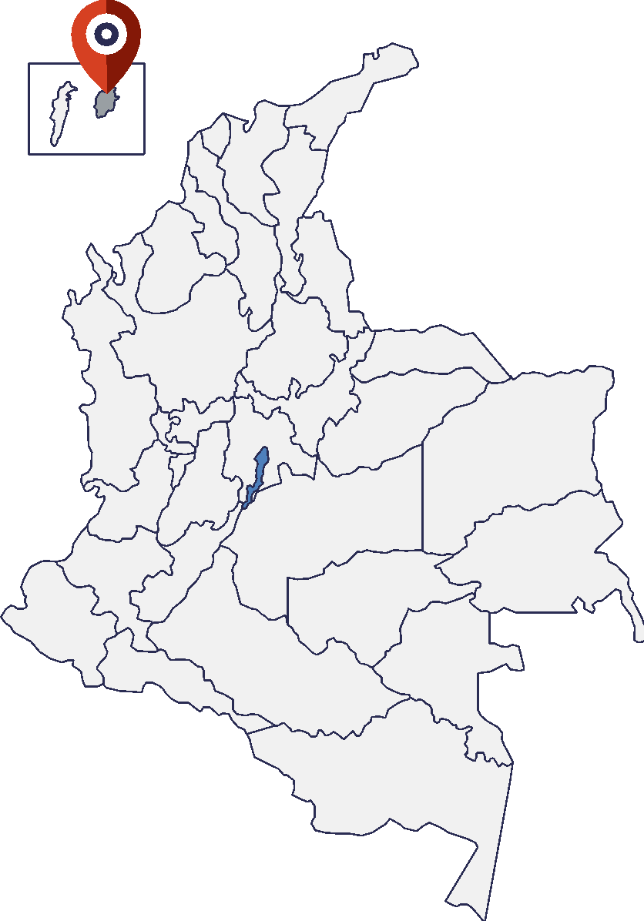
Datos generales relevantes de la E.S.P.
Planta de personal
1 Directivo
46 Operativos
12 Administrativos
Total de personal 59
Contratistas de prestación de servicios: 7
Sindicatos: 0
Habitantes
5.936
Domicilios
2.476
P&K S.A.S. ESP

Slide 41

Causales de Intervención
Estado del proceso
Deficiente continuidad y calidad en la prestación del servicio de acueducto. En el momento de la intervención la continuidad era de 1.3 horas diarias y la calidad de agua - IRCA 23.73%
Superada: Con la planta desalinizadora, P&K presenta en noviembre de 2025 una continuidad de 16.1 horas diarias e IRCA 0.
El esquema de prestación no era sostenible, dado el bajo recaudo e insuficiencia financiera.
Persiste la situación crítica de liquidez, una alta dependencia de endeudamiento y un deterioro que limita severamente la sostenibilidad operativa sin intervención o apoyo externo. Los ingresos son insuficientes para cubrir los costos y los gastos de operación.
Inoperancia del servicio de alcantarillado.
Con mejoras: El Fondo Empresarial contrató y entregó a la empresa los estudios y diseños para la solución de largo plazo a la prestación del servicio de alcantarillado en la isla de Santa Catalina.
No se prestaba con calidad el servicio de aseo.
Superada: El servicio de aseo se presta con una cobertura y continuidad del 100 %; además, se realizó el estudio y diseño para la optimización del sitio de disposición final y el Fondo Empresarial cuenta con los recursos (MHCP) para la ejecución de las obras correspondientes.
Ausencia de permisos ambientales para la actividad de disposición final de residuos.
Con mejoras: Se tramitan los permisos pendientes ante la autoridad ambiental (CORALINA); sin embargo, la Corporación adelanta los trámites sobre el particular.
El impacto del huracán Iota afectó gravemente la infraestructura física (98 %) y de servicios públicos de las islas.
Con mejoras: Se ejecutaron obras como la optimización de la planta de tratamiento, la instalación y puesta en funcionamiento de los tanques de Lloreda, la reposición e instalación de redes; y se está ejecutando el Plan Maestro de Acueducto, el cual presenta algunos retrasos, pero con el que se estima superar al 100 % esta causal.
P&K S.A.S. ESP

Slide 42

Indicadores
Indicador |  | P&K
 |  | Fecha de intervención | Cierre de Noviembre de 2025 | Evolución
USUARIOS |  | 1.444 | 1.629
 |  | 44** | 39
 |  | 1.231 | 2.303
COBERTURA |  | 0.0% | 70.73 %
 |  | 3.2% | 1,70 %**
 |  | 0.0% | 100 %
Indicador | P&K
 | Fecha de intervención | Cierre de Noviembre de 2025 | Evolución
IANC | ND* | 51.71 %
Micromedición | ND* | 100.00 %
IRCA | 23.73% | 0,00 %
Continuidad | 1.3 Horas | 16,1 Horas
Reportes | 0.0 | 93.00 %
*Al momento de la intervención, por efectos del Huracán Iota, la UNGRD garantizaba la distribución de agua a través de carrotanques y el municipio no efectuó reportes respecto de la prestación de los servicios.
**La cobertura de alcantarillado varió debido a que aumentaron los suscriptores de acueducto.

Slide 43


z
ESSMAR ESP
Edwin A. Parada C.
Oceanógrafo Físico
Master en Seguridad y Defensa
Resolución 20251000397975 del 15/08/2025
Posesión en el cargo: 15/08/2025
RESOLUCIÓN DE TOMA DE POSESIÓN
SSPD-20211000720935 del 22 de noviembre de 2021
MODALIDAD:
Con fines liquidatorios – etapa de administración temporal.
Contralora
PADEL AUDITORES SAS
Eileen Villalobos
Contadora pública
TIEMPO DE INTERVENCIÓN
4 AÑOS
Resolución 20241000179045 DEL 30/04/2024
Posesión en el cargo: 5 de mayo de 2024
Aspecto más crítico: abastecimiento de agua.

Slide 44
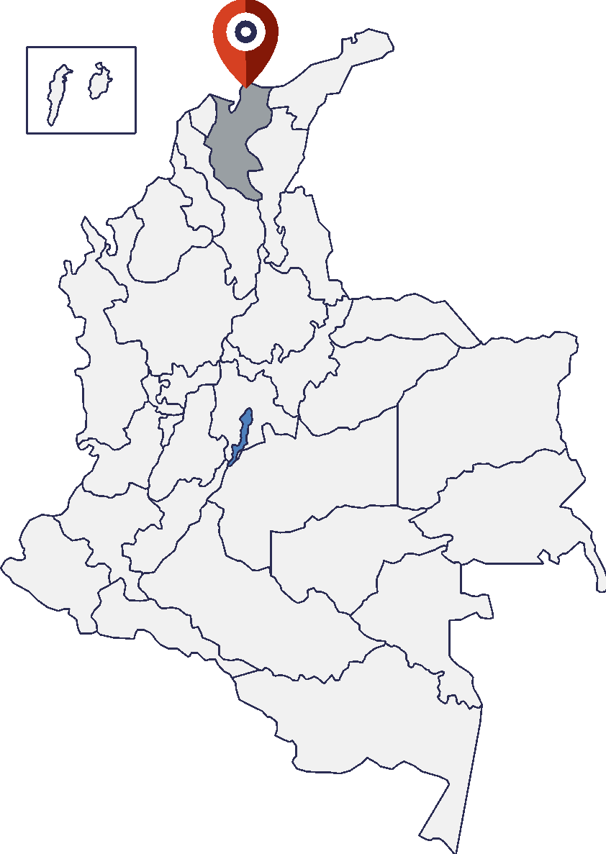
Datos generales relevantes de la ESP
Planta de personal
466 Trabajadores oficiales
17 Libre Nombramiento
21 Aprendices
1 Carrera Administrativa
Total de personal 505
Sindicatos:
SINTRASERPUCOL SINTRAEMSDES
SINTRASEPD
Habitantes
561.281
Domicilios
195.094
ESSMAR ESP

Slide 45

Causales de Intervención
Estado del proceso
Estado del proceso
Calidad de agua: Nivel de riesgo medio y alto en los años 2020 Y 2021, de conformidad con lo reportado en el SIVICAP. CAUSAL 59.1
Superada: El resultado de control y vigilancia en promedio para los meses de julio a diciembre de 2025, arrojó un IRCA de 1.26, (SIN RIESGO), es decir agua apta para consumo humano.
Continuidad en promedio inferior a 18 h / día CAUSAL 59.1
No superada: ha registrado resultados recientes de aproximadamente 16.10 h/día.
Alto Índice de Agua con Contabilizada – Pérdidas (IANC) 61,60%.
CAUSAL 59.1
No superada: Al cierre de noviembre de 2025 el indicador se ubicó en el 62.1 %.
Micromedición. 60% en septiembre y octubre de 2021 (efectiva).
CAUSAL 59.1
No superada: El indicador de micromedición efectiva a nov de 2025 es 63.00%. Es indispensable ejecutar un programa que permita aumentar considerablemente este indicador.
Suspensión del pago de las obligaciones mercantiles. Al cierre de 2021 presentaría un déficit acumulado de caja de COP 62.290 millones, el cual continuaría en COP 36.282 millones hasta 2029. CAUSAL 59.7
No superada. La deuda pre toma al cierre de noviembre de 2025 ascendió a COP 70.239 millones y se registraron pasivos corrientes por COP. 26.264 millones.
ESSMAR ESP

Slide 46
Indicadores
Indicador |  | ESSMAR E.S.P
 |  | Fecha de intervención | Cierre de Noviembre de 2025 | Evolución
USUARIOS |  | 117.581 | 128.380
 |  | 106.948 | 122.648
COBERTURA |  | 77.12% | 83.15%
 |  | 70.32% | 79.44%
Indicador | ESSMAR E.S.P
 | Fecha de intervención | Cierre de Noviembre de 2025 | Evolución
IANC | 61.60 % | 62.10%
Micromedición | ND | 63.00%
IRCA | 3,0%* | 1.26%
Continuidad | 16.41 horas | 16.10 %
Reportes | 66.0% | 97.0%
* Datos de octubre de 2021
ESSMAR ESP

Slide 47
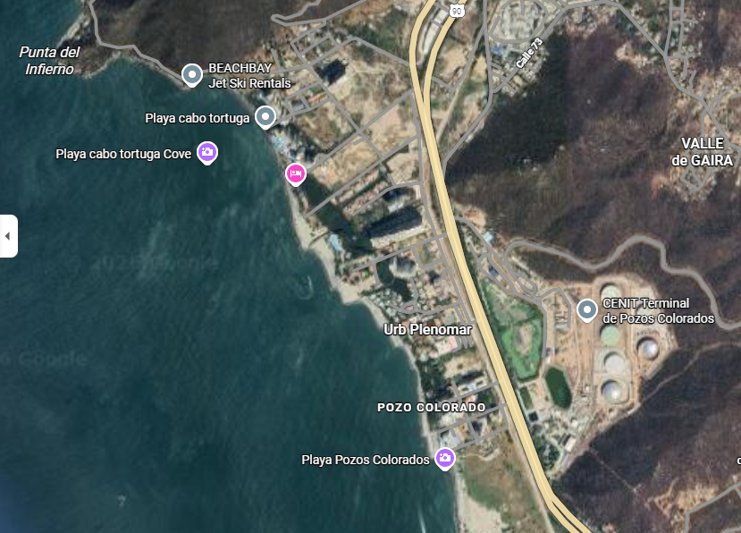
En el último cuatrimestre de 2025, la Superintendencia de Servicios Públicos Domiciliarios acompañó las gestiones de entrega del predio “La Esperanza” (ubicado en el sector de Pozos Colorados de la zona sur del Distrito de Santa Marta) a la ESSMAR ESP, actuación que se consolidó el día 06 de noviembre de 2025, con la expedición de la Resolución 597 de 2025 por parte la Sociedad de Activos Especiales S.A.S. “por medio de la cual se destina definitivamente el bien inmueble identificado con el folio de matrícula N° 080-57694 a favor de la Empresa de Servicios Públicos de Santa Marta ESSMAR E.S.P.”.
De igual forma, se avanza en la estructuración de proyectos relevantes como una línea de conducción (de aproximadamente 7 km) entre la PTAP El Roble y el abastecimiento de los sectores hidráulicos identificados como “Roble”, “Rodadero – Gaira” y “Corredor Turístico”; la optimización para la PTAP Mamatoco y la optimización electromecánica de estaciones y pozos.
Esta gestión permite el avance del proyecto de instalación de plantas desalinizadoras en Santa Marta, con el fin de incrementar el volumen de agua potable disponible en la ciudad.
ESSMAR ESP

Slide 48



z
EMDUPAR S.A. ESP
Agente Especial
Eduardo Andrés Mesa Buitrago
Ingeniero Civil Especialista en Gerencia de Proyectos de Ingeniería
Magister Administracion de Empresas
TOMA DE POSESIÓN
02 de marzo de 2023, mediante Resolución SSPD-20231000173785.
Resolución SSPD 20251000656895 de 03/12/2025
Fecha de posesión en el cargo: 05/12/2025
MODALIDAD:
Administración temporal con fines liquidatorios.
Resolución SSPD-20241000312505 de 28/06/2024.
Contralor
Amira Yaneth Rodríguez Holguín
Contadora Pública - Especialización en Finanzas Públicas
TIEMPO DE INTERVENCIÓN
2 años y 10 meses.
Resolución 20251000357625 del 28/07/2025
Fecha de posesión en el cargo: 31/07/2025
Aspecto más crítico: alta carga prestacional – baja inversión (POIR), bajo recaudo de cartera.

Slide 49
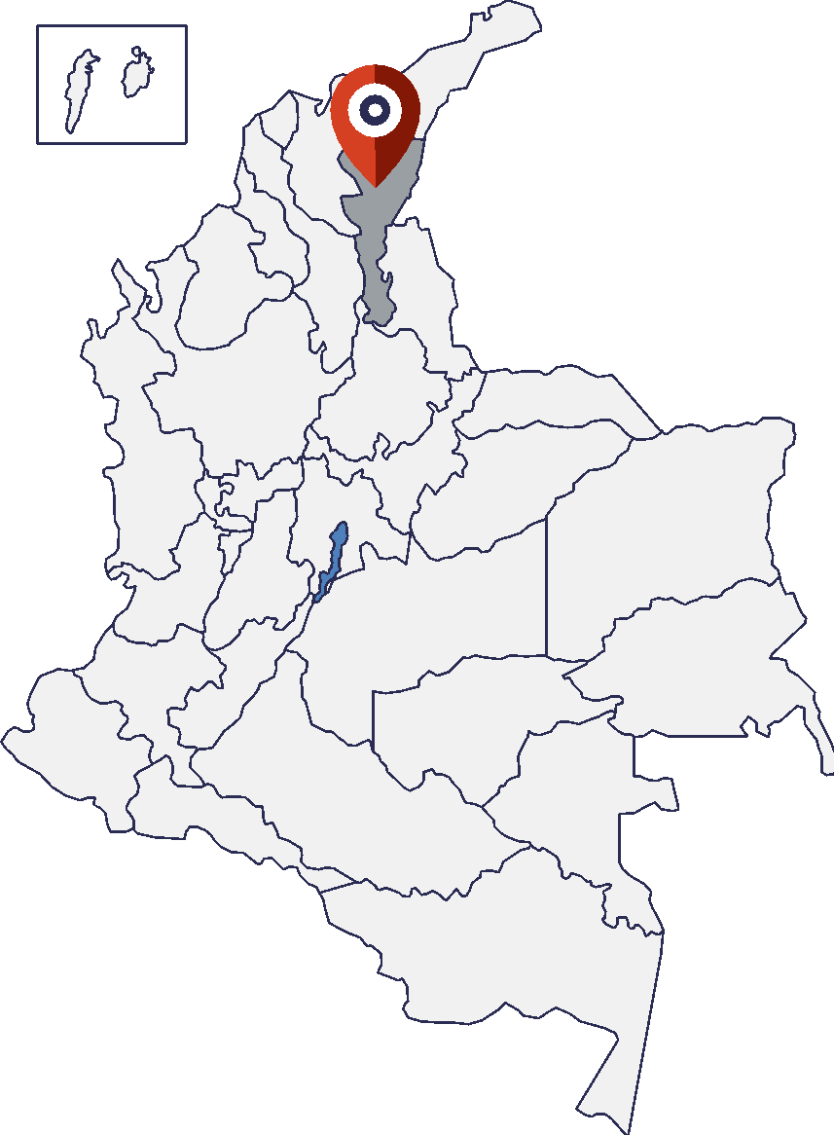

Datos generales relevantes de la ESP
Planta de personal
20 Directivos
128 Operativos
Habitantes
567.593
80 Administrativos
Usuarios acueducto
Total de personal 228
Sindicatos: 4
Sintraemsdes
UTISA
Sintratriple A
Sintraemdupar
110.616
 | 109.078
Usuarios alcantarillado
EMDUPAR S.A. ESP

Slide 50


RESOLUCION SSPD 20231000173785 DEL 2 DE MARZO DE 2023
Causales de Intervención
Estado del proceso
Estado del proceso
Deficiencias e incumplimiento de indicadores el Índice de Riesgo de Calidad de Agua (IRCA) superiores al 5%, el Índice de Pérdidas por Usuario Facturado (IPUF) 20.81 m3/suscriptor/mes , entre otros.
Se han reportado resultados del IRCA para el mes de noviembre de 2025 menores al 5% e IPUF promedio de 16.89m3/suscriptor/mes, para el año 2025.
La cobertura de micromedición se estimó en 65,51 % y 66,0 % para los años 2015 y 2016
Actualmente la cobertura de micromedición se estima en 81.75%
Problemas de liquidez de la compañía aumentaron.
El flujo de caja de 2025 muestra un saldo favorable; no obstante, esto no se traduce en una liquidez operativa constante que asegure la suficiencia de recursos en cada vigencia.
No se ejecutaban las inversiones incluidas en el POIR, pues la ESP usaba dichos recaudos para cubrir los costos de operación y gastos de administración.
Se iniciaron las Inversiones en 2025, sin embargo el rezago continúa.
Incrementó su cartera morosa de difícil recaudo.
Continúa el aumento de la cartera de la empresa.
EMDUPAR S.A. ESP

Slide 51
Indicadores
Indicador |  | EMDUPAR
 |  | Fecha de intervención | Cierre de Noviembre de 2025 | Evolución
USUARIOS |  | 102.805 | 110.616
 |  | 101.102 | 109.078
COBERTURA |  | 94,4% | 99.91 %
 |  | 92,84 % | 98.52 %
Indicador | EMDUPAR
 | Fecha de intervención | Cierre de Noviembre de 2025 | Evolución
IANC | 58.4 % | 52.99 %
Micromedición | 65.51 % | 81.75 %
IRCA | < 5% | 0.74%
Continuidad | < 24 Horas | 24 Horas
Reportes | 93 % | 97 %

Slide 52

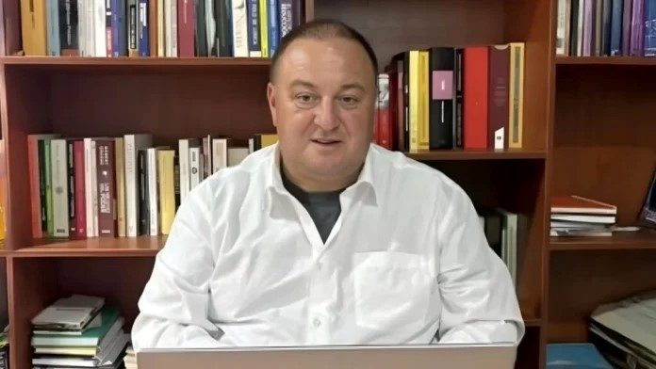

z
AIR-E S.A.S. ESP
Barranquilla, Atlántico
Agente Especial desde el 25/10/2024
Nelson Javier Vásquez Torres
Abogado
Resolución 20251000272585 del 11 de junio de 2025 Posesión en el cargo: 11/06/2025
TOMA DE POSESIÓN
12 de septiembre de 2024, mediante Resolución 20241000531665 de 11 de septiembre de 2024.
Revisor Fiscal
MODALIDAD:
Administración temporal con fines liquidatorios.
Colombia Tributa.com
Andrea Torres (Representante Legal)
TIEMPO DE INTERVENCIÓN
1 AÑO Y 3 MESES
Resolución 20251000377835 del 05 de agosto de 2025 Posesión en el cargo: 19/08/2025
Aspecto más crítico: financiero y regulatorio.
AIR-E S.A.S. ESP

Slide 53
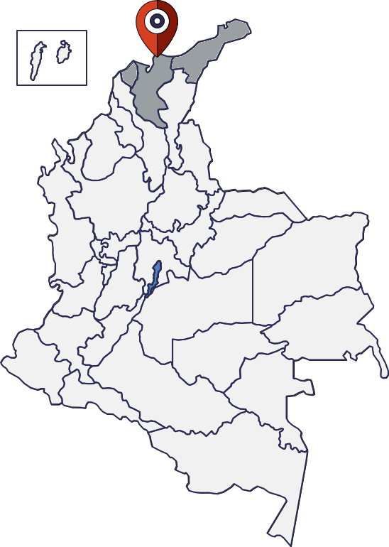

Datos generales relevantes de la ESP
Planta de personal
1.309 trabajadores directos
33 trabajadores de empresas de servicios temporales
45 Aprendices
Total de trabajadores: 1.387
Sindicatos: 5
Con Convención Colectiva
SINTRAELECOL
SUBTRAENERGÍA
Sin Convención Colectiva
SINTRAIR-E
SINTRAINSELEC
SINTRAE
Habitantes
4.431.417
Hogares
1.196.280
Unidades de vivienda
1.132.352
AIR-E S.A.S. ESP

Slide 54
El 12 de septiembre de 2024, la SSPD ejecutó la medida de toma de posesión de AIR-E S.A.S. ESP, ordenada mediante Resolución SSPD 20241000531665 de 11 de septiembre de 2024, por encontrarla incursa en las siguientes causales del artículo 59 de la Ley 142 de 1994:
Causal 59.1:
Debilitada situación financiera de la empresa.
Incumplimiento de la Resolución Particular CREG 024 de 2020 (AIR-E sobrepasó los valores mínimos garantizados de los indicadores de calidad individual).
Superación de las máximas horas anuales de indisponibilidad ajustadas.
Solicitudes de terminación de contratos de suministro de energía por incumplimientos de AIR-E.
Incremento del número de manifestaciones por hechos relacionados con la prestación del servicio de energía en el área de prestación de AIR-E.
Causal 59.3:
La ESP no garantizó la calidad y oportunidad en el reporte de información al SUI.
Se identificaron diferencias entre la información reportada a la SSPD y la remitida a otras entidades, sobre los mismos aspectos.
La ESP se negó a dar a conocer sus flujos de efectivo proyectados a la SSPD.
Causal 59.7:
Deterioro del patrimonio de la ESP.
Valores negativos en rentabilidades y márgenes.
Razón corriente por debajo de la mínima regulatoria.
Problemas de liquidez evidenciados en el inicio de 132 procesos de limitación de suministro en 2024.
Causal 59.2:
Demoras en la atención de solicitudes de cambio de comercializador.
Inclusión de requisitos adicionales a los previstos en la regulación en la norma técnica de “Especificaciones Particulares para Instalaciones de Conexión y Enlace”.
AIR-E S.A.S. ESP

Slide 55








Indicadores
AIR-E S.A.S. ESP
Indicador |  | Fecha de intervención | Cierre de noviembre de 2025 | Evolución
 | Usuarios Regulados | 1.372.463 | 1.390.512
 | Usuarios No Regulados | 783 | 578
 | SAIDI acumulado | 40,07 | 29,19*
 | SAIFI acumulado | 18,54 | 23,15*
AIR-E S.A.S. ESP
Indicador |  | Fecha de intervención | Cierre de noviembre de 2025 | Evolución
 | IPT Atlántico | 24,68% | 28,91%
 | IPT Magdalena | 26,51% | 32,53%
 | IPT La Guajira | 31,83% | 39,41%
* Datos de septiembre de 2025, para contar con periodos comparables.

Slide 56
Acciones del Agente Especial
Suscripción de contratos de compra de energía con generadores y comercializadores del mercado de energía mayorista, alcanzando un cubrimiento del 86% para 2026.
Priorización de mantenimientos e inversiones con los que logró la contención de pérdidas al cierre de 2025 y mantuvo los niveles de SAIDI y SAIFI dentro de los límites regulatorios.
Avances en la recuperación progresiva de la información de los sistemas de la empresa.
Gestión de recursos para honrar las obligaciones relacionadas con la compra de energía a través de contratos y garantizar la sostenibilidad de la operación (pago de obligaciones laborales y proveedores).
Con la coordinación de la SSPD se adelantaron gestiones para iniciar la estructuración y viabilización de la consolidación y puesta en marcha de una solución empresarial.
AIR-E S.A.S. ESP

Slide 57
MODALIDAD DE LIQUIDACIÓN (4)
EMSIRVA
ELECTROLIMA
ELECTRICARIBE
EPQ

Slide 58


z
EMSIRVA ESP en Liquidación
Santiago de Cali, Valle del Cauca
Liquidador
Adriana Betancourt Ortiz
Abogada - Especialización en Derecho Administrativo - Maestría en Argumentación Jurídica
TOMA DE POSESIÓN
27 de octubre de 2005, mediante Resolución SSPD 20051300024305.
Resolución 20251000459685 del 19/09/2025
Posesión en el cargo: 22/09/2025
LIQUIDACIÓN:
25 de marzo de 2009, mediante Resolución SSPD 2009130007455.
Contralor
PRÓRROGA LIQUIDACIÓN
30 de junio de 2026, mediante Resolución SSPD -20251000744515 DEL 26/12/2025
Mazars Colombia S.A.S.
Expertos en auditoría, contabilidad, impuestos, asesoría financiera, consultoría y otros servicios.
Resolución 20121300014985 de 16/05/2012
Posesión en el cargo: 16/05/2012
TIEMPO DE INTERVENCIÓN
20 AÑOS
Aspecto más crítico: Entrega de la operación del servicio de aseo.

Slide 59
Alternativa para el cierre de la liquidación
1
El 16 de septiembre de 2024, se llevó a cabo la suscripción de un convenio interadministrativo entre EMSIRVA EN LIQUIDACIÓN y el DISTRITO DE CALI, en el marco de la asunción por parte de la Alcaldía de Cali del pasivo pensional de EMSIRVA EN LIQUIDACIÓN, para garantizar que la Alcaldía de Cali dé continuidad al pago de las mesadas de los jubilados de EMSIRVA EN LIQUIDACIÓN.
2
Pago de las demás acreencias de la Liquidación con los recursos disponibles.
Dando cumplimiento a la normalización pensional, se debe proceder con las siguientes etapas preclusivas: pago del pasivo cierto no reclamado, la compensación por pérdida del poder adquisitivo del dinero, y la reserva de los recursos necesarios para cubrir las contingencias judiciales de EMSIRVA EN LIQUIDACIÓN.
EMSIRVA ESP EN LIQUIDACIÓN

Slide 60

z
ELECTROLIMA S.A. ESP en Liquidación
Ibagué, Tolima
Liquidador
Adriana Betancourt Ortiz
Abogada - Especialización en Derecho Administrativo - Maestría en Argumentación Jurídica
TOMA DE POSESIÓN
16 de enero de 2002, mediante Resolución 001398.
Resolución 20251000459705 del 19/09/2025
posesión en el cargo: 23/09/2025
LIQUIDACIÓN:
12 de agosto de 2003, mediante Resolución 003849.
Contralor
Luis Fernando Tovar Santos
Contador público - Especialista en derecho tributario – Magister en Gestión y Dirección de Proyectos. Certificado en Normas Internacionales de Información Financiera
PRÓRROGA LIQUIDACIÓN
10 de agosto de 2026, mediante Resolución SSPD 202510000149035.
TIEMPO DE INTERVENCIÓN
23 AÑOS
Resolución 20051300015035 del 26/07/2005.
Posesión en el cargo: 26/07/2005.
Aspecto más crítico: Fondeo del pasivo pensional.

Slide 61
Evolución del proceso
2006: Conmutación del pasivo pensional de 492 pensionados, por 163 mil millones COP.
2006: Pago del 57 % de las acreencias de la liquidación.
2007 – 2013: Vigencia de la medida cautelar que impidió el cierre de la liquidación.
23 años de toma de posesión debido principalmente a asuntos pensionales:
2007 – 2013: Fallos judiciales de naturaleza pensional a favor de 25 personas.
Financieramente: los pasivos superan de manera amplia y estructural los activos disponibles, situación que refleja un marcado sobreendeudamiento y una incapacidad patrimonial para respaldar las obligaciones vigentes y futuras.
2013 – 2025: Se adelantaron las gestiones ante el Ministerio de Minas y Energía (MME) como accionista mayoritario de ELECTROLIMA para la normalización del pasivo pensional.
Actualmente se evalúan alternativas de gestión para que el Ministerio de Energía, como accionista mayoritario de ELECTROLIMA asuma el pasivo pensional.
ELECTROLIMA S.A. ESP EN LIQUIDACIÓN

Slide 62


z
ELECTRICARIBE S.A. ESP en Liquidación
Barranquilla, Atlántico
Liquidadora
Adriana Betancourt Ortiz
Abogada - Especialización en Derecho Administrativo - Maestría en Argumentación Jurídica
TOMA DE POSESIÓN
14 de noviembre de 2016, mediante Resolución SSPD 20161000062785.
Resolución 20251000459715 del 19/09/2025
posesión en el cargo: 22/09/2025
LIQUIDACIÓN:
24 de marzo de 2021, mediante Resolución SSPD 20211000011445.
Contralor
TIEMPO DE INTERVENCIÓN
9 AÑOS
Jessica Carolina Rodríguez Castelblanco
Contadora pública
PRÓRROGA LIQUIDACIÓN
31 de diciembre de 2026, mediante Resolución SSPD - 20251000710355 DEL 16/12/2025
Resolución 20231000844875 de 19/12/2023
Posesión en el cargo: 19/12/2023
Aspecto más crítico: Insuficiencia de activos para pagar pasivos de la liquidación

Slide 63
Alternativa para el cierre de la liquidación:
1
Concluir las gestiones de venta de los activos, principalmente materiales y suministros, bienes inmuebles y una subestación.
3
Liquidación de los contratos PRONE y FAER. (Se podrá realizar en virtud de los procesos judiciales en curso)
2
Pago del pasivo reconocido a favor de la Nación en cabeza del Ministerio de Hacienda y Crédito Público, hasta concurrencia de los activos con los que cuenta la liquidación.
*Primer orden de prelación: Nación - Ministerio de Hacienda – Art. 315 y 316 Ley 1955 de 2019.
Entregar el archivo (digitalizado al 95 %).
4
ELECTRICARIBE S.A. ESP EN LIQUIDACIÓN

Slide 64

z
EPQ ESP en Liquidación
Quibdó, Chocó
Liquidador
Carlos Rodrigo Vera Zapata
Magíster Cooperación Internacional. Especialización en Finanzas y Negocios Internacionales y Especialización en gestión Pública.
TOMA DE POSESIÓN
11 de enero de 2005, mediante Resolución SSPD 00031.
Resolución 20251000314355 de 02/07/2025
posesión en el cargo: 02/07/2025
LIQUIDACIÓN:
Resolución de Liquidación: SSPD 20061300040455 del 24 de octubre de 2006.
El 12 de diciembre de 2025 mediante Resolución SSPD 20251000693175 se prorrogó el plazo de la liquidación de Empresas Públicas de Quibdó E.S.P. en Liquidación hasta el 31 de diciembre de 2026.
Contralor
Luis Fernando Tovar Santos
Contador público - Especialista en derecho tributario – Magister en Gestión y Dirección de Proyectos. Certificado en Normas Internacionales de Información Financiera
TIEMPO DE INTERVENCIÓN
21 AÑOS
Resolución 20171300003705 de 01/03/2017
Posesión en el cargo: 01/03/2017
Aspecto más crítico: Definición del esquema de prestación y estabilización financiera de largo plazo.

Slide 65
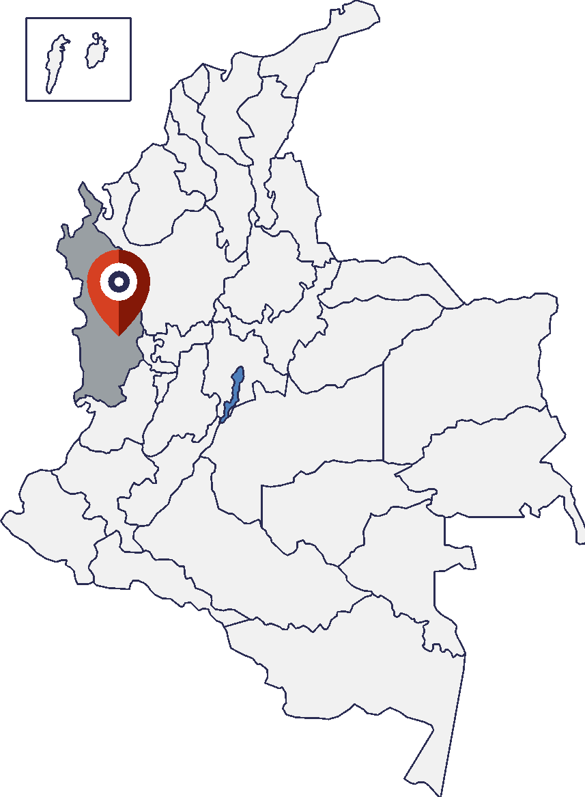
Datos generales relevantes de la ESP
A partir del 1 de julio de 2025 la prestación de los servicios de acueducto, alcantarillado y aseo está siendo realizada directamente por EPQ a través de la contratación de personal mediante una empresa de servicios temporales, para dar continuidad a la operación de los servicios de agua potable y saneamiento básico en Quibdó.
El Fondo Empresarial, a través de financiaciones a EPQ E.S.P. en liquidación, cubre el déficit de la operación.
Habitantes
146.875
Domicilios
42.624
Usuarios
Acueducto
22.113
Usuarios
Alcantarillado
6.547
Usuarios
Aseo
42.936
EPQ ESP EN LIQUIDACIÓN

Slide 66


Causales de Intervención
Estado del proceso
Estado del proceso
Estado del proceso
Incumplimiento reiterado de sus obligaciones financieras.
Durante la toma de posesión, se han gestionado recursos por más de COP 479 mil millones, sin embargo persisten incumplimientos de obligaciones.
Se logró el esquema diferencial por condiciones particulares para Acueducto y Alcantarillado, y la ejecución de la consultoría para el Plan Maestro de Acueducto y Alcantarillado de Quibdó (Aprobado en el MVCT última semana de agosto/24).
La ejecución de obras de inversión a cargo de terceros presentan dificultades relacionadas con condiciones ambientales (como el régimen de lluvias) y sociales (orden público) que impiden la normal ejecución de las obras. En cuanto al Aseo, actualmente se cumple con la normatividad ambiental y con los estándares de operación.
Deficiente prestación de los servicios de acueducto, alcantarillado y aseo, principalmente en la continuidad de los mismos y en el manejo de los residuos sólidos.
La información financiera se encuentra debidamente organizada y reportada bajo las disposiciones de la Contaduría General de la Nación, en atención al régimen aplicable a las empresas en liquidación. Actualmente se adelantan las gestiones necesarias para superar las situaciones presentadas y garantizar la correcta alimentación de la plataforma de datos del SUI.
No suministro oportuno de la información financiera.
Falta de implementación de programas de calidad del agua.
Se cuenta con un programa de medición y seguimiento de la calidad del agua con acompañamiento de la Secretaría de Salud Departamental, actualmente se reporta un IRCA=0
Paro de los trabajadores durante 67 días, que generó perturbación del orden y la salubridad pública.
Durante el proceso de intervención se ha dado cumplimiento a la totalidad de las obligaciones con los trabajadores y la adecuada prestación de los servicios ha garantizado la salubridad pública. No obstante, se debe garantizar la solución a largo plazo que permita la sostenibilidad del servicio.
EPQ ESP EN LIQUIDACIÓN

Slide 67
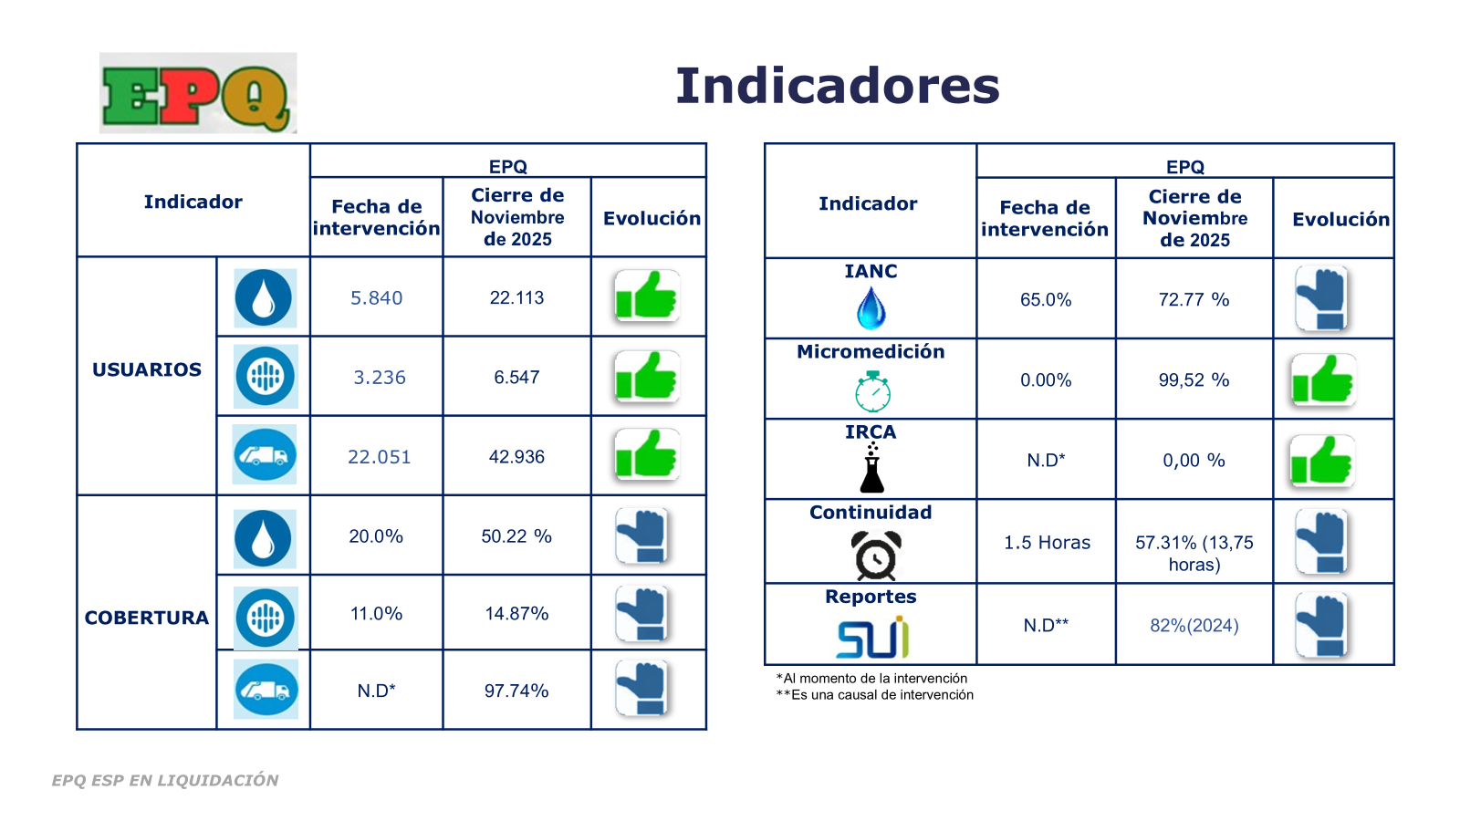

Slide 68
5. Gestión del Fondo Empresarial de la SSPD

Slide 69
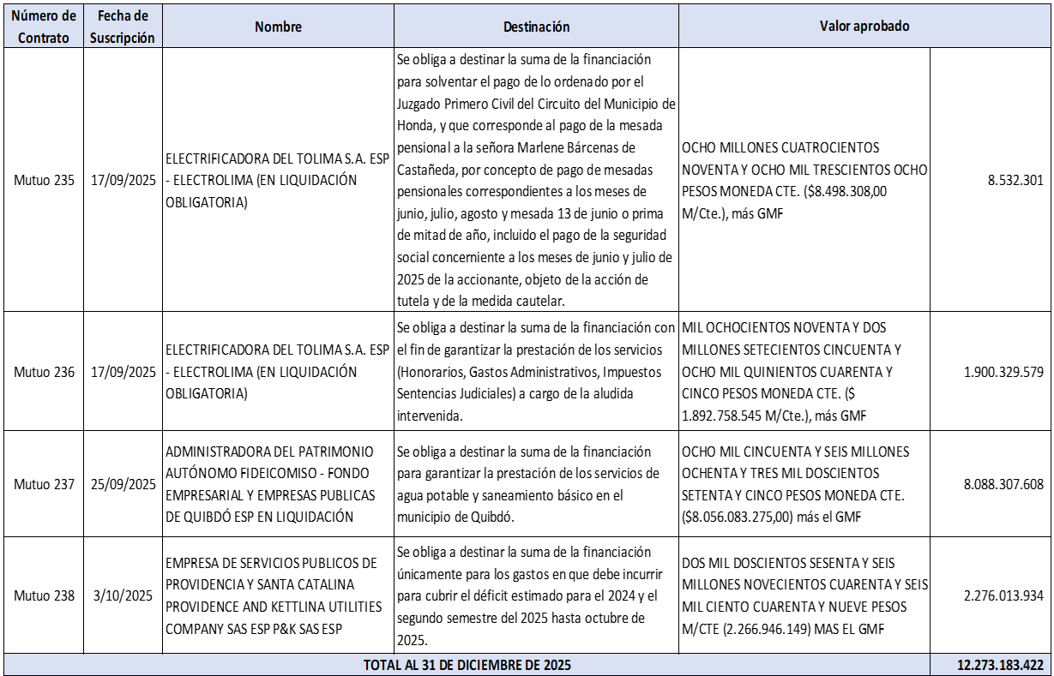
Gestión del Fondo Empresarial
Durante el segundo semestre de 2025, el Patrimonio Autónomo Fondo Empresarial de la SSPD otorgó a las empresas intervenidas mutuos por un total de COP $12.273 millones
Cifras en pesos

Slide 70
GESTIÓN - FONDO EMPRESARIAL
RESULTADO GENERAL:
De conformidad con lo estipulado en el artículo 16 de la Ley 1955 de 2019 se han gestionado los recursos del Patrimonio Autónomo Fondo Empresarial para el cumplimiento de los fines legales, siendo estos: “1) pagos para la satisfacción de los derechos de los trabajadores que se acojan a los planes de retiro voluntario y en general las obligaciones laborales y, 2) apoyo para salvaguardar la prestación del servicio”
A partir de la suscripción del Otrosí N°. 7 al Contrato de Fiducia Mercantil 831 de 2017 se realizó el fortalecimiento de la Supervisión del mismo, la cual fue designada en cabeza de la Directora de Entidades Intervenidas y en Liquidación quien es la encargada de supervisar los aspectos jurídicos, técnicos y administrativos del contrato y el Director Financiero quien es el responsable de la supervisión de los aspectos financieros y contables del contrato.
Se adelantó la estructuración y fortalecimiento del equipo encargado de adelantar el monitoreo de las empresas intervenidas y en liquidación.
Se realizó la estructuración de una solución tecnológica para llevar el seguimiento de los instrumentos de financiamiento y mutuos suscritos.

Slide 71
Gracias
Dirección de Entidades Intervenidas y en Liquidación
Superintendencia de Servicios Públicos Domiciliarios
República de Colombia
sspd@superservicios.gov.co
www.superservicios.gov.co

